Slide 1

Bergnäsets AIK
BAIK P12 FÖRÄLDRAMÖTE säsongen 2023

Slide 2
Agenda
Presentation
BAIKs fotbollspolicy
Ledargrupp
Målsättning
Träningar
Matcher
Kommunikation
Avgifter
Ekonomi
Föräldrauppdrag
Kläder
Föräldrar

Slide 3
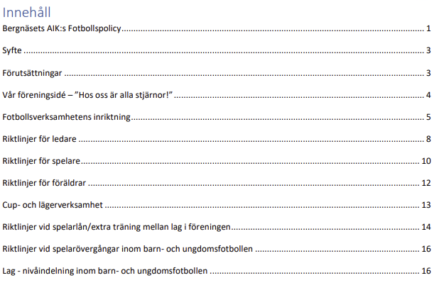
BAIKS fotbollspolicy

Slide 4
Fotbollspolicy
10-12 år
Träningar:
2-3 ggr/v
Skapa glädje
Ges möjlighet till utveckling
Match:
Max 3 matcher över 2 veckor
Alla spelar lika mycket över säsongen, förutsatt att de tränat ungefär lika mycket
Prova olika positioner
Uppmuntra prestation, ej resultat

Slide 5
Ledargrupp
Huvudtränare
  Andreas Mörtberg 100% (även tränare för P10)
  Karin Wallin 50% (även tränare F14)
Assisterande tränare
  Lorentz Lundgren 50%
  Marcus Sundén 50%
  Andreas Wallin 50%
  Karl-Henrik Dagman 50%
  vakant
Lagledare
  Helena Brännström
  Anna-Karin Forsström

Slide 6
Målsättning
Glädje
Alla får vara med – spela lika mycket vid match
Utvecklas som lagspelare
  Respekt, fokus, ta paus om det behövs
Utvecklas som fotbollsspelare

Slide 7
Träningar
2 st/v
Dag/Tid: Se kalender som uppdateras eftersom!
Kom i tid, 5-10 min innan.
Rätt kläder, vatten, pumpad boll
Fokus/Respekt: Spelare som inte vill/kan/orkar/förstör kommer att hänvisas till sidlinjen en stund
  Svara alltid på kallelsen (appen Laget)
  Kommer/frånvaro – laget.se – blir enklare för oss tränare att öka kvaliteten på träningarna när vi vet innan hur många som kommer.

Slide 8
Matcher och cuper
Matcher kommer ske i seriespel – 1 lag anmält
  Kompletterande matcher
Vi har som mål att delta i 2-3 cuper under säsongen.
  SävastKicken 13 maj
  Examenscupen 3-11 juni
  PSG
  September Cupen 2-3 sept.
  Etc.
Regelbundet deltagande i träning krävas för att spela match.
Vid matcher kommer alla barn får lika mycket speltid.
Match = SVARA PÅ KALLELSEN (kan inte räkna med deltagande vid sena anmälningar pga lagplanering)

Slide 9
Kommunikation
www.baik.nu – övergripande info
All kommunikation via laget.se
http://www.laget.se/BAIKP12
Ladda ner appen laget.se
SMS slinga – Ladda ner appen Supertext
  Kommunikation som berör ALLA

Slide 10
Avgifter
  Medlemsavgift (BAIK)– Faktureras individuellt
    250 kr/enskild
    400 kr/familj
  Aktivitetsavgift (Fotbollssektion) – Faktureras individuellt
    1 000 kr
  Lagavgift – Dras från lagkassa 30/6 samt 30/9
    400 kr/spelare

Slide 11
Ekonomi
  Ingående 2022-01-01 31 818
  Lagavgift - 7 200
  Anmälningsavgift - 2 400
  Försäljning + 11 800
  Summa 34 018

Slide 12
Föräldrauppdrag (1/3)
Kassör
  Ansvar för att kolla så att saldo är korrekt.
  Hjälpa till att sätta in eller ta ut pengar vid försäljning etc.
  Johan Vikström(Elis pappa) erbjuder sig att ta sig an uppdraget.

Slide 13
Föräldrauppdrag (2/3)
Försäljning/Koordinering
  2019 - toa/hushållspapper
    Jeanette (Leo)
  2020 - toa/hushållspapper
    Linda (Pelle)
    Viktoria (Ville S)
  2021 – toapapper - kol/briketter
    Emma Själin (Jack) Robert (Ebbe)
  2022 – toa/hushållspapper
    Jeanette (Leo)
  2023 Emma(Jack), Anna(Viktor St)
Försäljning/Koordinering- Rabatthäfte
  2019 Karin (Elias)
  2020 Anna (Viktor St)
  Johanna (Olle)
  2021 Peter (Ville)
  2022 Anna (Viktor St)
  2023 Petter(Olle)

Slide 14
Föräldrauppdrag(3/3)
Laget blir anvisad 1-2 v under säsongen att bemanna kiosken
Kioskansvarig/Koordinering
  2021 Örjan
  2022 Anna-Karin
  2023 Emma(Jack) och Anna(Viktor St)
Kioskpersonal
  Samtliga föräldrar (förutom ledargrupp)

Slide 15
Kläder
Matchkläder
  Matchtröjor delas ut i början av säsongen. Spelare/förälder ansvarar för att den medtages till match och återlämnas efter säsongens slut
  Ta med svarta shorts, gröna strumpor
Träningskläder
  Svart eller grön tröja
  Svarta shorts/byxor
  Gröna strumpor
  Inga kepsar
Baikbutiken.se
Kioskpiraten

Slide 16
Föräldrar
Ge barnen bästa förutsättningar kring mat, vila, vätska och återhämtning.
Låt ledarna vara ledare, undvik coachning ”från sidan” även om det är i all välmening. Vi vill hjälpa dem ta egna beslut. Lär barnen lyssna. Tyst och ordning vid samlingarna.
Erbjud gärna hjälp till ledarna, ex hämta bollar, särskilt vid få ledare. Är man ändå på träningar så kan man gärna hjälpa till. Våga fråga!

Slide 17
Övriga frågor?

